Slide 1




Khởi động

Slide 3

586 – 254 = ?

Slide 4
586
6 trừ 4 bằng 2, viết 2
-
254
8 trừ 5 bằng 3, viết 3
3
3
2
5 trừ 2 bằng 3, viết 3
586 – 254 = 332

Slide 5


Slide 6
1
Tính.
467
240
732
412
291
250
991
530
-
-
-
-
227
320
041
461

Slide 7
2
Đặt tính rồi tính
543 – 403 619 – 207 758 - 727 347 - 120

Slide 8
3
Tính nhẩm (theo mẫu).
Mẫu:
600 - 200 = ?
Nhẩm: 6 trăm - 2 trăm = 4 trăm.
600 - 200 = 400

Slide 9

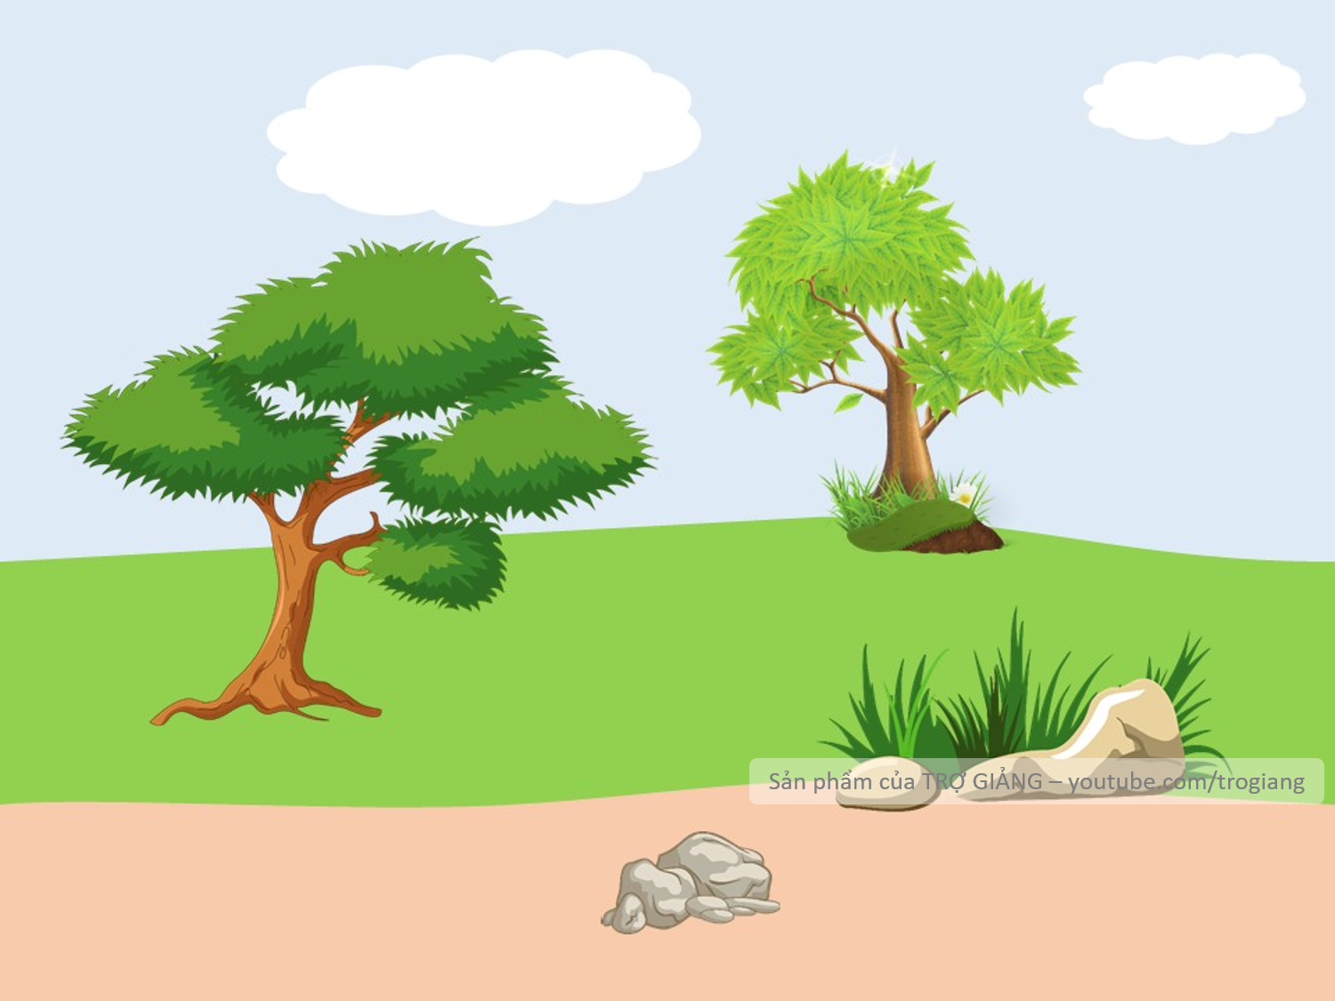


VƯỢT CHƯỚNG
NGẠI VẬT

Slide 10





700 - 300 = ?
400
Không trả lời được thì mình giúp cho để qua vòng nhé!
400
Hết giờ
Bắt đầu
02s
05s
01s
03s
04s

Slide 11

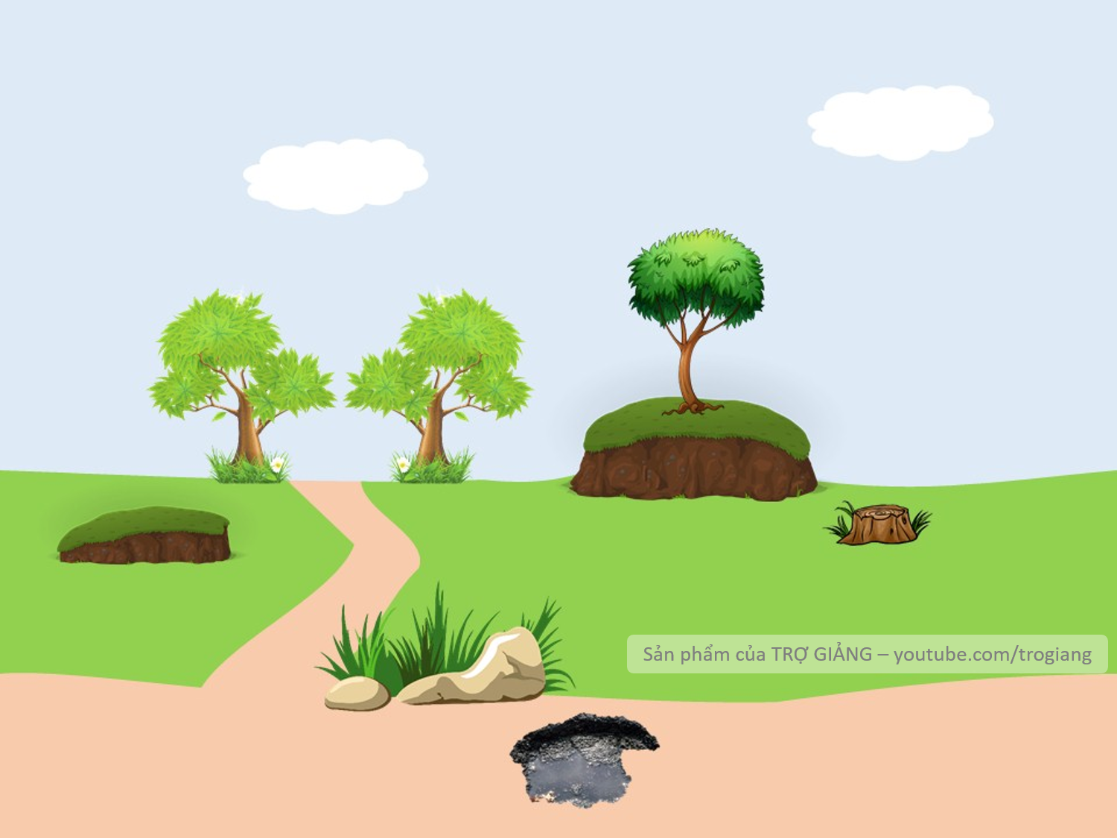
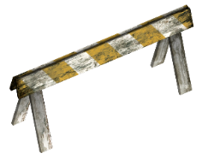
800 - 500 = ?
300
Không trả lời được thì mình giúp cho để qua vòng nhé!
300
Hết giờ
Bắt đầu
02s
05s
01s
03s
04s

Slide 12
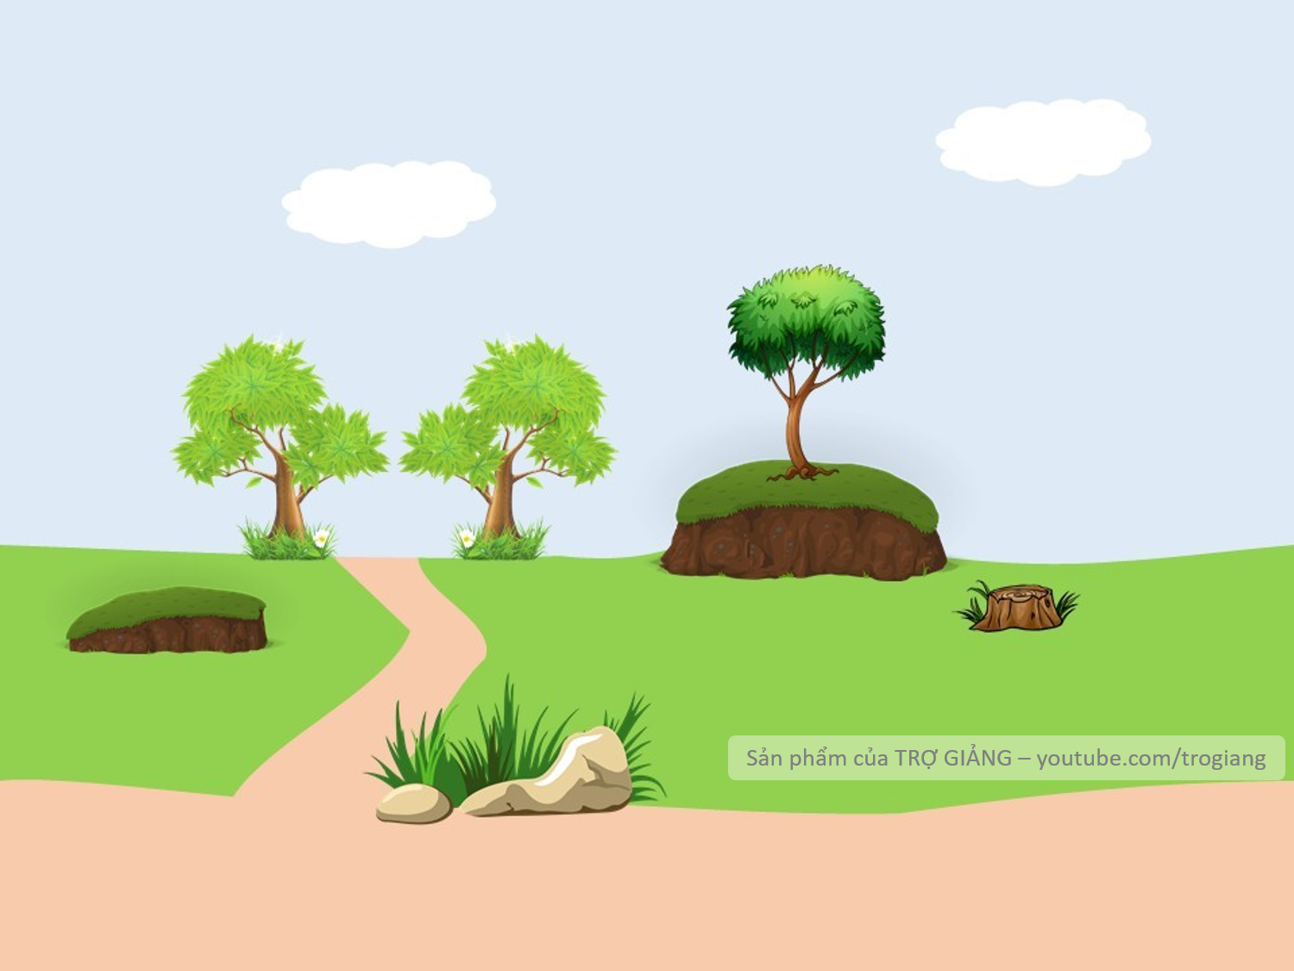

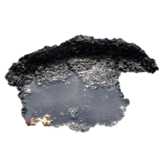
600 - 400 = ?
200
Không trả lời được thì mình giúp cho để qua vòng nhé!
200
Hết giờ
Bắt đầu
02s
05s
01s
03s
04s

Slide 13






900 - 700 = ?
200
CHÀO MỪNG TÍ XÌ TRUM VỀ NHÀ
Không trả lời được thì mình giúp cho để qua vòng nhé!
200
Hết giờ
Bắt đầu
02s
05s
01s
03s
04s

Slide 15

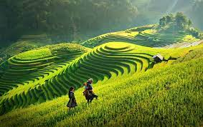
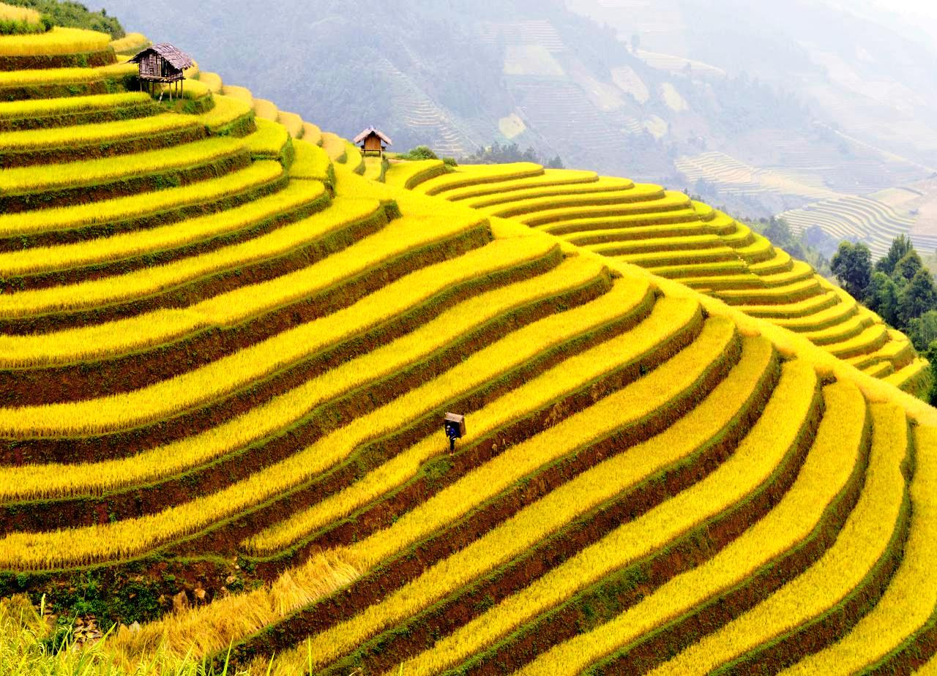
Ruộng bậc thang

Slide 16
4
Bác Sơn thu hoạch được 580 kg thóc nếp. Bác Hùng thu hoạch được ít hơn bác Sơn 40 kg thóc nếp. Hỏi bác Hùng thu hoạch được bao nhiêu ki-lô-gam thóc nếp?

